Slide 1

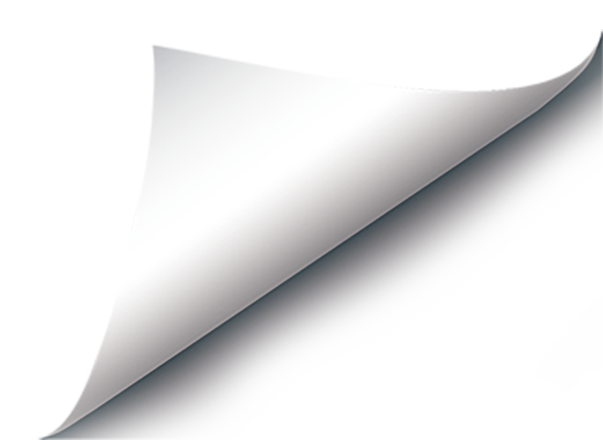
WORK
SUNMMARY
时序动作检测
汇报人：张文
时间：2024.04
1

Slide 2

行业PPT模板http://www.1ppt.com/hangye/
目 录
CONTENTS
任务概述
近期工作
未来计划
2

Slide 3

PART 01
任务概述
2024
3

Slide 4
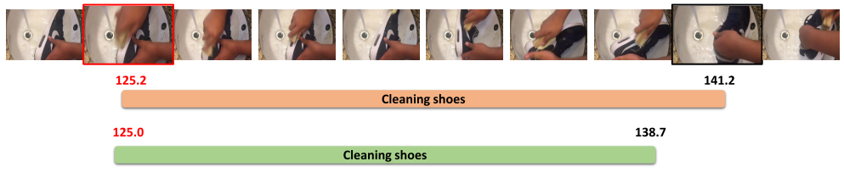
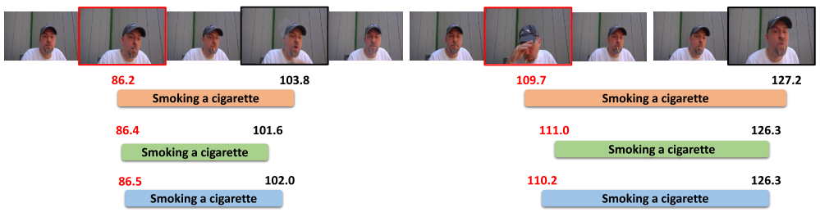
任务介绍
时序动作检测是一项旨在从视频数据中检测和识别出特定动作及其发生的时间顺序的技术。与传统的动作识别不同，时序动作检测强调动作的时间性质，即它不仅关注是什么动作，还关注何时发生。即识别一段视频中的动作类别以及动作的开始和结束时间。
4

Slide 5
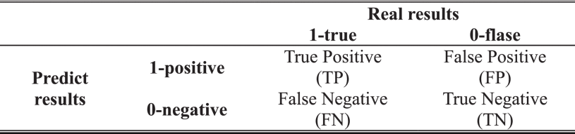
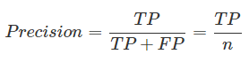
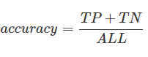
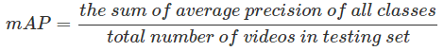
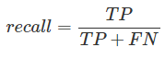
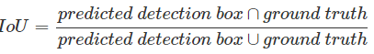
评价指标
Precision(精确度)
指模型预测为正例的样本中真正为正例的比例。即给定视频中单个类别C的正确检测程度。
mAP(平均精度)
由于测试集中有许多视频，因此AP是C类中所有视频的平均精度。同时，由于测试集视频也对应着许多类别，因此Mean Average Precision是所有测试视频中所有类别的平均精度。
Recall(召回率)
召回率是正确预测的覆盖率，指测试集中有多少真正的正样本被识别出来。
Accuracy(准确率)
准确率是分类样本正确分类的比例，它用于评估分类器的性能。
IoU(交并比)
模型预测的检测框与图像中目标的ground truth之间的重叠程度，表示了检测的准确性。
5

Slide 6
时序动作检测领域的难点
目标边界不明确：在时序行为检测中，目标动作的边界不明确，无法给出一个准确的边界（指精确的第几帧）；必须结合时序信息，无法只使用静态图像信息；时序行为片段的时间跨度变化可能非常大，如最短的行为片段大概1s左右，最长的行为片段则超过了200s。
计算量大：在时序行为检测中，需要结合时序信息进行识别，如果逐帧地精密处理则计算量极大。因此，现有方法以连续多帧组成的单元片段（snippet/clip）为视频处理的基本单位提取特征，输出结果也以单元为基本单位，可以大大减小计算量，但也有输出精度不高的问题。
数据标注成本高昂、背景冗余信息占比较大
6

Slide 7
PART 02
近期工作
2024
7

Slide 8
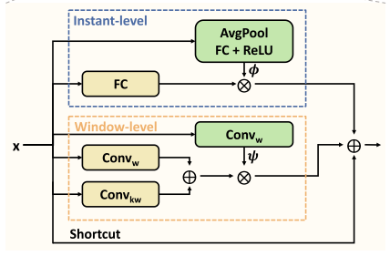
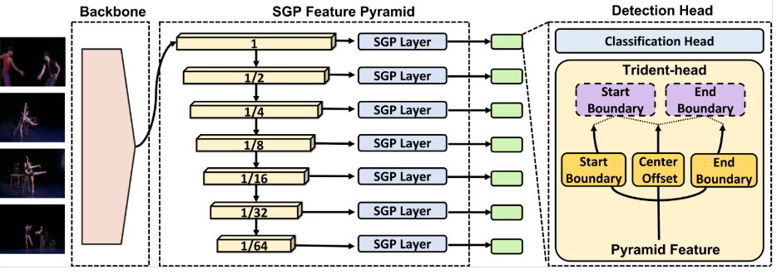
TriDet模型
Dingfeng Shi, Yujie Zhong, Qiong Cao, Lin Ma, Jia Li, Dacheng Tao:
TriDet: Temporal Action Detection with Relative Boundary Modeling. CVPR 2023
8

Slide 9
TriDet在THUMOS14上的性能
 | 0.3 | 0.4 | 0.5 | 0.6 | 0.7 | avg
I3D(论文) | 83.6 | 80.1 | 72.9 | 62.4 | 47.4 | 69.3
I3D | 82.84 | 78.73 | 72.15 | 60.79 | 46.85 | 68.27
VideoMAEv2(论文) | 84.8 | 80.0 | 73.3 | 63.8 | 48.8 | 70.1
VideoMAEv2 | 85.02 | 80.57 | 74.41 | 64.01 | 49.47 | 70.70
feature
mAP
9

Slide 10
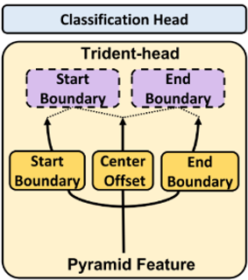
改进一：利用最大池化提取特征金字塔
1
SGP Layer
LN
1/2
MaxPool
LN
1/4
MaxPool
LN
1/8
MaxPool
LN
1/16
MaxPool
LN
1/32
MaxPool
LN
最大池化可以帮助提取图像或特征图中的显著特征。它通过选择每个池化窗口中的最大值来聚焦于重要特征。这有助于突出显示动作与背景切换时的边界。此外，最大池化可以减少模型中需要训练的参数数量，有助于减少模型的过拟合，提高模型的泛化性能。
10

Slide 11
 | 0.3 | 0.4 | 0.5 | 0.6 | 0.7 | avg
I3D | 82.84 | 78.73 | 72.15 | 60.79 | 46.85 | 68.27
I3D+MaxPool | 83.64^{+0.8} | 79.54^{+0.81} | 72.41^{+0.26} | 61.23^{+0.44} | 46.88^{+0.03} | 68.74^{+0.47}
VideoMAEv2 | 84.55 | 80.30 | 74.00 | 63.30 | 49.89 | 70.41
VideoMAEv2+MaxPool | 85.45^{+0.62} | 80.96^{+0.26} | 73.87^{-0.26} | 63.84^{+0.37} | 49.60^{-0.04} | 70.74^{+0.21}
11

Slide 12
改进二：利用MHA提取全局特征
MHA+
ReLU
FC
×
x
Conv_{w}
+
Conv_{w}
+
×
Conv_{kw}
shortcut
MHA的优点：MHA能够处理序列数据，并支持位置编码。通过位置编码，MHA可以感知和建模输入序列中不同位置的关系和顺序。这使得MHA在处理长程依赖关系的任务中更加有效，可以捕捉到输入序列的全局特征。MHA的多头并行计算允许模型在不同子空间上进行并行计算。每个注意力头都可以关注不同的相关性，使得模型能够更全面地捕捉输入特征之间的关系。这有助于提取更丰富、更全局的特征表示。
12

Slide 13
 | 0.3 | 0.4 | 0.5 | 0.6 | 0.7 | avg
I3D | 82.84 | 78.73 | 72.15 | 60.79 | 46.85 | 68.27
I3D+MaxPool | 83.64^{+0.8} | 79.54^{+0.81} | 72.41^{+0.26} | 61.23^{+0.44} | 46.88^{+0.03} | 68.74^{+0.47}
I3D+MHA | 80.15 | 76.49 | 69.31 | 57.41 | 42.35 | 65.14
I3D+MP+MHA | 83.36^{+0.52} | 79.33^{+0.60} | 72.44^{+0.29} | 60.88^{+0.09} | 46.03^{-0.82} | 68.41^{+0.14}
VideoMAEv2(768) | 85.63 | 81.27 | 74.36 | 62.18 | 49.97 | 70.88
VideoMAEv2+MaxPool(768) | 85.60 | 81.03 | 74.20 | 64.56 | 48.94 | 70.86
VideoMAEv2+MaxPool(800) | ^{85.59} | ^{80.90} | ^{74.28} | ^{64.04} | ^{49.84} | ^{70.93}
VideoMAEv2+MHA | 85.23 | 80.45 | 74.29 | 63.40 | 49.37 | 70.55
MAE+MP+MHA(768) | 85.29 | 80.83 | 73.61 | 63.58 | 49.45 | 70.55
13

Slide 14
改进三：使用不同尺度卷积来提取多尺度局部特征
AvgPool+
ReLU
FC
×
x
Conv_{w}
+
Conv_{w}
+
×
Conv_{kw}
Conv_{qw}
shortcut
14

Slide 15
 | 0.3 | 0.4 | 0.5 | 0.6 | 0.7 | avg
I3D | 82.84 | 78.73 | 72.15 | 60.79 | 46.85 | 68.27
I3D(k=11,q=5) | 82.78 | 79.36 | 71.96 | 61.70 | 47.16 | 68.59
I3D+MP+MHA | 83.36^{+0.52} | 79.33^{+0.60} | 72.44^{+0.29} | 60.88^{+0.09} | 46.03^{-0.82} | 68.41^{+0.14}
I3D+MP+MHA+Conv | 83.49^{+0.65} | 79.50^{+0.77} | 72.43^{+0.28} | 60.85^{+0.06} | 46.64^{-0.21} | 68.58^{+0.31}
VideoMAEv2 | 84.55 | 80.30 | 74.00 | 63.30 | 49.89 | 70.41
MAE(k=5,q=7) | 84.33 | 79.40 | 73.13 | 62.85 | 50.43 | 70.03
MAE(k=5,q=7)+MP | 85.01 | 80.35 | 73.18 | 64.15 | 49.37 | 70.41
MAE(k=5,q=11) | 85.16 | 80.40 | 73.72 | 63.18 | 49.67 | 70.43
MAE(k=5,q=11)+MP | 85.25 | 81.24 | 74.30 | 63.19 | 49.05 | 70.60
MAE(k=5,q=11)+MP+MHA | 85.20 | 80.63 | 73.38 | 63.58 | 49.08 | 70.37
15

Slide 16
改进三：使用不同尺度卷积堆叠来提取局部特征
MHA+
ReLU
FC
×
x
Conv_{w}
Conv_{kw}
Conv_{λw}
+
shortcut
14

Slide 17
 | 0.3 | 0.4 | 0.5 | 0.6 | 0.7 | avg
I3D | 82.84 | 78.73 | 72.15 | 60.79 | 46.85 | 68.27
I3D+MaxPool | 83.64^{+0.8} | 79.54^{+0.81} | 72.41^{+0.26} | 61.23^{+0.44} | 46.88^{+0.03} | 68.74^{+0.47}
I3D+MP+MHA | 83.36^{+0.52} | 79.33^{+0.60} | 72.44^{+0.29} | 60.88^{+0.09} | 46.03^{-0.82} | 68.41^{+0.14}
I3D+MP+MHA+Conv | 83.49^{+0.65} | 79.50^{+0.77} | 72.43^{+0.28} | 60.85^{+0.06} | 46.64^{-0.21} | 68.58^{+0.31}
VideoMAEv2 | 84.55 | 80.30 | 74.00 | 63.30 | 49.89 | 70.41
VideoMAEv2+MaxPool | 85.17^{+0.62} | 80.56^{+0.26} | 73.74^{-0.26} | 63.67^{+0.37} | 49.85^{-0.04} | 70.60^{+0.21}
MAE+MP+MHA | 85.05^{+0.50} | 81.07^{+0.77} | 74.79^{+0.79} | 64.37^{+1.07} | 49.58^{-0.31} | 70.97^{+0.56}
MAE+MP+MHA+Conv(5) | 85.16^{+0.61} | 80.52^{+0.22} | 73.29^{-0.71} | 64.50^{+1.20} | 49.60^{-0.29} | 70.61^{+0.20}
MAE+MP+MHA+Conv(11) | 85.28 | 80.65 | 74.39 | 63.40 | 48.59 | 70.46
15

Slide 18
PART 03
未来计划
2024
16

Slide 19
继续阅读时序动作检测的相关论文，从中寻找灵感。
尝试使用可变形卷积来提取局部特征。
针对特征金字塔进行改进，进一步融合多尺度特征。
17

Slide 20
THE END
THANKS

